Slide 1



《图论与组合优化》
第六讲
整数的拆分
指数型母函数

Slide 2
第五讲: 内容提要
I. 整数拆分与Ferrers图像
II. 指数型母函数
III.差分表介绍*

Slide 3
I. 整数拆分与Ferrers图像
1. 整数的拆分
所谓整数拆分即把正整数n分解成若
干正整数n₁,n₂,…,n_{k}的和
n=n₁+n₂+…+n_{k}.
例如, 整数5可拆分成:
5, 4+1, 3+2, 3+1+1, 2+2+1,
2+1+1+1, 1+1+1+1+1

Slide 4
如果考虑次序, 就是有序拆分; 否则就是无序拆分. 一般所说拆分都指无序的拆分.
即在n的拆分中要求n₁≥n₂≥… ≥ n_{k}≥ 1
n的两个拆分n₁≥n₂≥… ≥ n_{k}≥ 1 , m₁≥m₂≥… ≥m_{l} ≥ 1只有满足k=l与而且n_{i}=m_{i}的时候, 才认为两个拆分相同.
n的不同无序拆分总数记为p(n)或p_{n}.
可以利用字典序方法给所有拆分排序.

Slide 5
用P(n,m)表示自然数n表示成m个正整数
之和的个数，则
用P’(n,m)表示自然数n表示成m个有序正整
数之和的个数,P’(n)为n的有序拆分总数，则
P’(n,m)=C(n-1,m-1)

Slide 6
2. 整数拆分的组合解释
相当于把n个无区别的球放到n个无标志的盒子, 盒子允许空着, 也允许放一个以上球.
拆分数p(n)这是一个非常有用的组合数, 但是它的精确表达式很难得到.
可以利用母函数, 求出给定n的拆分数.
也可以利用母函数估计p(n)的值或给出上界:

Slide 7
3. 与整数拆分有关的问题
无重复砝码称重问题:
若有1克、2克、3克、4克的砝码各
一枚, 问能称出哪几种重量？每种重量
有几种称法方案？
解释结果, 说明问题对应何种整数分拆.

Slide 8
(2)可有限重复砝码称重问题:
若有1克的砝码3枚, 2克的4枚, 4克的2
枚.问能称出哪些重量？各有几种方案？
解释结果, 说明问题对应何种整数分拆.

Slide 9
(3)可无限重复砝码称重问题:
求用1角, 2角, 3角的邮票可帖出的不同数值的方案数.
解释结果, 说明问题对应何种整数分拆.

Slide 11
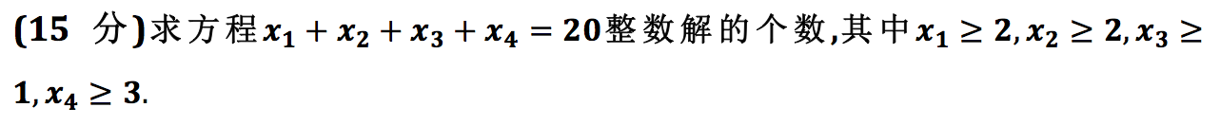

Slide 12
(4) 有限制的整数拆分问题:
整数n拆分成1,2,3,…,m的和, 并允许
重复, 求其母函数G₁(x). 如果其中m至
少出现一次, 其母函数G₂(x)如何？

Slide 13
解
释
结
果
重复次数不限制
但最大数有限制

Slide 14
4. 整数拆分数列p(n)的母函数G(x):
为何不容易得到p(n)的精确表达式?
当n给定之后情况如何?
利用分析方法可以得到上界.

Slide 15
5. Ferrers图象与整数分拆性质
(1) 整数分拆的图象表示: 假定n拆分成
n=n₁+n₂+…+n_{k}, n₁≥n₂≥…≥n_{k} ≥ 1.
可建立一个正方形格子图表示该拆分:
格子按行左对齐
第1行n₁个格子,
第2行n₂个格子, ……,
第k行n_{k}个格子.
如图5.1所示.

Slide 16
图5.1
即上层的格子数不少于下层的格子数目, 这样的格子图形称为Ferrers图象.

Slide 17
(2) Ferrers图象具有如下性质：
每一层至少有一个格子.
如果对图象沿主对角线进行转置, 即把第1行变为第1列互换, 第2行变为第2列互换, …, 则所得仍然是Ferrers图象.
这两个Ferrers图象称为是一对共轭的Ferrers图象.
图5.1共轭图象为图5.2

Slide 18
图5.2
利用Ferrers图象可得到整数拆分的
十分有趣的结果.

Slide 19
(3)整数分拆性质:
整数n拆分成最大数为k的拆分数与把数n拆分成k个数的和的拆分数相等.
整数n拆分成最多不超过m个数的拆分数与最大的数不超过m的拆分数相等.
整数n拆分成互不相同的若干奇数的和的拆分数, 与把n拆分成有自共轭的Ferrers图象的拆分数相等.
正整数n拆分成不超过k个数的和的拆分数, 等于将n+k拆分成正好k个数的拆分数.
这些性质很容易用Ferrers图象方法证明.

Slide 20
II. 指数型母函数
一般母函数是用基函数{1,x,x²,…}来定义的.
这种母函数对于组合类型的数列的研 究很有用. 但是, 对研究排列类型的数列用起来很不方便.
排列类型数列是用基函数{1,x,x²/2!,…}来定义, 这样使用起来更方便一些.
基本思想并没有变, 只是选择了新的基.

Slide 21
基函数正好是出现在函数e^{x}的幂级数展开式中的函数:
设有数列a₀,a₁,a₂,…，则称下列函数为
该数列的指数型母函数:

Slide 22
常用公式

Slide 23
(a) 设n=n₁+n₂+…+n_{k}. 若元素a₁有n₁个,
元素a₂有n₂个,…,元素a_{k}有n_{k}个, 则由
这n个元素组成的不同的排列总数为
(b)设n=n₁+n₂+…+n_{k}. 若元素a₁有n₁个,
元素a₂有n₂个, …, 元素a_{k}有n_{k}个, 由这n
个元素中取r个排列数为p_{r}, 则序列p₀,
p₁,…,p_{n}的指数型母函数为:

Slide 24
试给出这个指数型母函数的组合意义.
比如x^{k}/k!项的组合含义是什么?
试给出p_{r}的精确表达式.

Slide 25
例1 若有8个元素, 其中设a₁重复3次，a₂重复2次, a₃重复3次. 从中取r个元素的排列数p_{r}, 则序列p₀, p₁, p₂,…,p₈的指数型母函数为:
如何得出p_{r}? 例如：p₄=4! ×(35/12)=70.

Slide 26
例2 由1，2，3，4，5五个数字组成的n位数，求
其中4，5出现偶数次，1，2，3出现次数不限的
数的个数a_{n}。
解：{a_{n}}的指数型母函数为

Slide 27
例3 r个编号自1至r的球分放进4个有标志盒子里，第
1盒只能放奇数个，第2盒只能放偶数个，第3、4盒可
放的球数不限，求放法种数a_{r}.
解：{a_{r}}的指数型母函数为

Slide 28
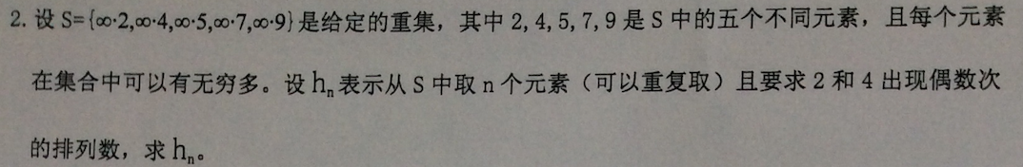
国考考题
例5.3由1，2，3，4，5五个数字组成的n位数，求
其中4，5出现偶数次，1，2，3出现次数不限的
数的个数a_{n}。

Slide 29
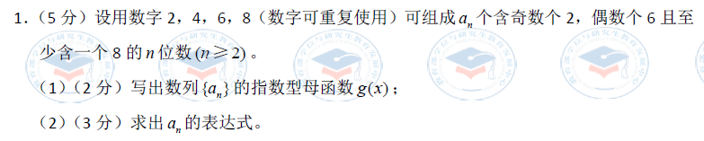
解：{a_{n}}的指数型母函数为

Slide 30
例4 确定用红、绿、蓝三色对1×n棋盘的方格进行染色的方案数a_{n}, 并且使得绿色的方格数为偶数.
解 约定a₀=1. 显然 a_{n}为三种颜色组成的n阶排列, 每种颜色的重复数没有限制, 但是绿色在排列中必须出现偶数次. 这样{a_{n}}的指数型母函数为

Slide 31
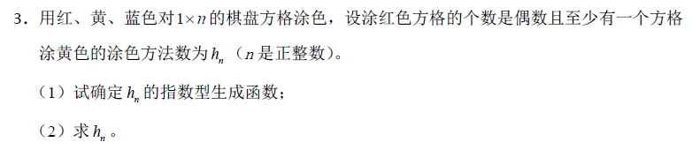

Slide 32
III. 差分表方法*
假定P(x)是非负整数集N₀上的函数. 用下列方式得到一个数表称为P(x)的差分表:
第1行: P(x), x=0,1,2,…
第2行: ΔP(x)= P(x+1)-P(x), x=0,1,2, …
……
第k行: Δ^{k} P(x)= Δ^{k-1} P(x+1)- Δ^{k-1} P(x),
x=0,1,2,…
……
函数Δ^{k} P(x)称为函数P(x)的k阶差分.P(x)称为0阶差分.

Slide 33
定理 设Δ^{r}P(x)是P(x)的r阶差分，则
差分表：
P(0) P(1) P(2) P(3) P(4) P(5)……
ΔP(0) ΔP(1) ΔP(2) ΔP(3) ΔP(4)……
Δ²P(0) Δ²P(1) Δ²P(2) Δ²P(3)……
Δ³P(0) Δ³P(1) Δ³P(2)……
Δ⁴P(0) Δ⁴P(1)……

Slide 34
例如P(n)=2n²+3n+1的差分表如下:
1 6 15 28 45 66 91 …
5 9 13 17 21 25 …
4 4 4 4 4 …
0 0 0 0 …
0 0 0 …
如果一个差分表中有一行全为零, 则
相继的行也必然为零, 因此就没有必
要再写下去了.
差分表的特点：每一行的元素是它上一行的
(右肩-左肩)

Slide 35
如果P(x)=a_{n}x^{n}+a_{n-1}x^{n-1}+…+a₁x+a₀, 其
中a_{n}≠0, 则P(x)的n+1阶差分恒为0.
注意到每取一次差分, 非常数多项式次数就降低一次, 而常数差分恒为0.
差分表最大特点是由左边第一斜列可以决定整个差分表及其多项式本身:
1 6 15 28 45 66 91 …
5 9 13 17 21 25 …
4 4 4 4 4 …
0 0 0 0 …

Slide 36
如果多项式P(x)差分表的左斜列的元素为b₀, b₁,…,b_{n}, 0, 0, …, 则
P(x)= b₀C(x,0)+ b₁C(x,1)+…+b_{n}C(x,n)
其中C(x,k)=x(x-1)…(x-k+1)/k!
利用上述公式可以得到一个很有用处的公式:

Slide 37
下面给出差分方法的两个应用
例5.6 求1⁴+2⁴+…+m⁴的和, m为正整数.
解 令P(x)=x⁴, 则P(x)的差分表为
0 1 16 81 256 625 …
1 15 65 175 369 …
14 50 110 194 …
36 60 84 …
24 24 …
0

Slide 38
根据刚才得到的公式:
用类似的方法, 对任何正整数n和m都
可以计算1^{n}+2^{n}+…+m^{n}.
在数值计算中差分方法还有其他重要应用.

Slide 39
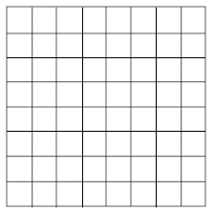
例 求n×n棋盘中以格子线为边的正方形
个数f(n).
解 f(n+1)=f(n)+(n+1)²
记f(0)=0
f(n)的差分表为
f(n) 0 1 5 14 30……
Δf(n) 1 4 9 16……
Δ²f(n) 3 5 7……
Δ³f(n) 2 2……
Δ⁴f(n) 0…..

